Slide 1
Различити материјали за компоновање

Slide 2
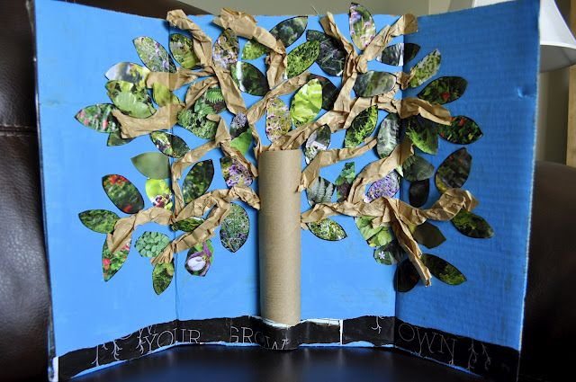
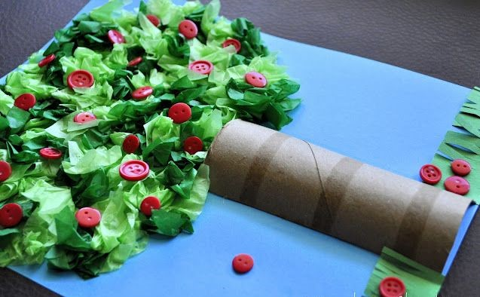
Дрво од различитих материјала

Slide 3
Задатак:
Направите неки део живе природе (дрво, цвет, лептира...).
Потребно је да користите комбинације различитих материјала.
Као подлогу користите неки тврђи материјал (картон или дебљи папир).
Прибор за рад: картон и различити материјали (папир, колаж, старе новине, вата, део тканине, тоалет папир...)

